Slide 1
نموذج لاختبار اللغة العربية
اختار الإجابة الصحيحة
1- تمسوحٌ يحب التلوين .
جملة - كلمة - حرف
2- ما الصوت القصير الذي تبدأ منه اسم الصورة
بَـــ - بُـ - بِـــ
3- ما الصوت الطويل الذي تبدأ به اسم الصورة
بو - بيــ - مو
4- الصوت الطويل في هذه الصورة
ثيـ - ثو - ثِــ
5- ما الصوت القصير المختلف في الصور
جُــ - جَــ - جِــ
6- (أنا أحب أن ألعب ) كم عدد الكلمات
4 - 5 - 7
7- ( أنا أحب مدرستي ) ما الكلمة الأخيرة في الجملة .
أنا - أحب - مدرستي
9- الرسم الصحيح للصورة
بَرْجٌ - بُرْجٌ - بورْجٌ

Slide 2
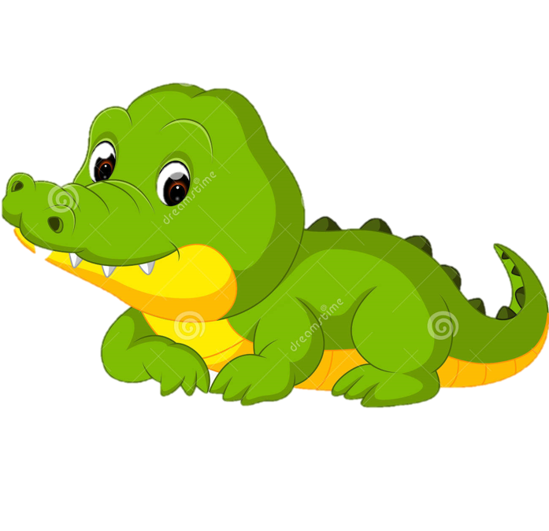
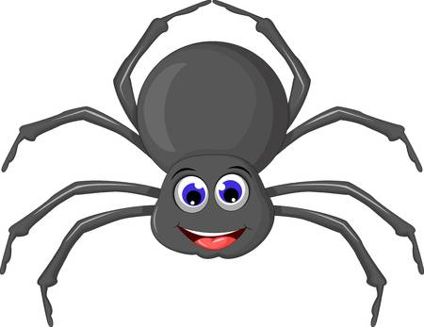
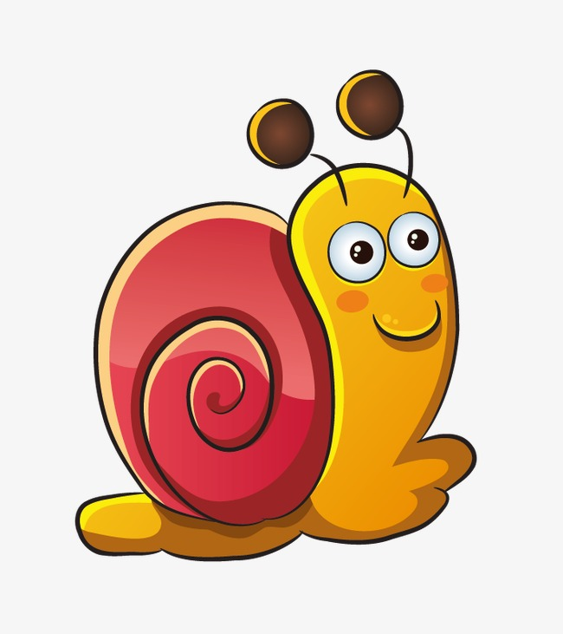
روضة ومدرسة كدرة للتعليم الأساسي والثانوي
 اختبار قراءة / الصف: الأول الأساسي ش .........
الاسم : ......................................................... | الدرجة : ____ | أحسنت في .........................................
1- ما الصوت الطويل في اسم الصورة التالية
- بو - بَـ - با
2- الصوت القصير في أول الكلمة للصورة التالية
تُــ -تو - تَــ
3- ما الكلمة التي تختلف في الإيقاع ( كتابٌ - ربابٌ – قلمٌ ) قلمٌ - كتابٌ - ربابٌ
4- ما الصوت القصير الذي تنتهي به اسم الصورة
تِـ - تا - حٌ
5- ما الكلمة التي تحتوي على المقطع الساكن
حوتٌ - تَحْتَ - حِصانٌ
6- ما الصوت الطويل المشترك في الصور التالية
بو - طو - كو
7- كم عدد الكلمات في الجملة (( رَجعَ أبي منَ الْعملِ )
أربع كلمات - خمس كلمات - كلمتان
8- الرسم الصحيح للكلمة
حلزونٌ - حلزنٌ - حالزونٌ

